Slide 1

FindMyPet
Nhóm DogStyle
Nguyễn Thành Công
Mai Tiến Dũng
Phan Thị Ngọc Hà
Đặng Minh Trí

Slide 2
Mục đích
Trang web cung cấp 1 nơi để người dùng có thể đăng các bản tin để tìm thú cưng đã mất của mình cũng như đăng các bản tin tìm chủ cho các thú cưng mà mình tìm được.
Bên cạnh đó, trang web còn cung cấp các bài viết về kiến thức cơ bản về các loài, giống thú cưng.
Ngoài ra, trang web cũng chia sẻ một số hình ảnh, clip vui của các thú cưng do quản trị viên sưu tầm.

Slide 3
Chức năng
Cho phép người dùng đăng các bản tin liên quan đến việc mất thú cưng cũng như tìm chủ cho các thú cưng mình tìm được.
Tự động đối chiếu giữa các tin mất thú, tìm chủ để có thể đề xuất các bản tin tương tự.
Bài viết cung cấp các kiến thức cơ bản của thú cưng. Đồng thời cũng cho phép người dùng trả lời các bài viết này.
Hiển thị các hình ảnh vui, clip vui về thú cưng.

Slide 4
Demo Design
Giao diện người dùng
Giao diện Admin

Slide 5
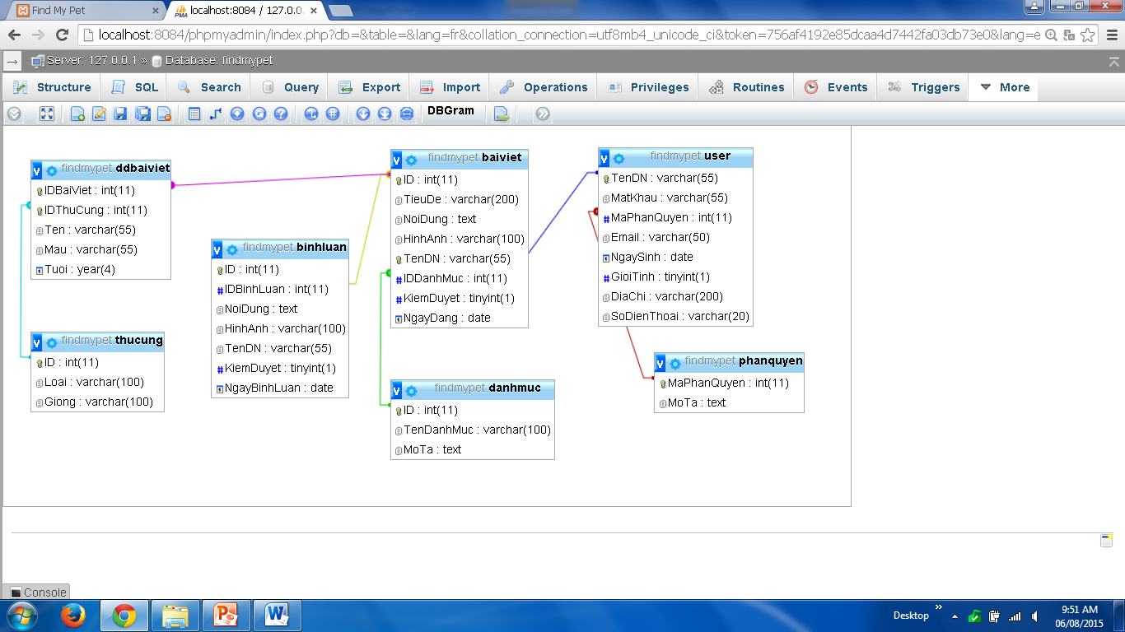
Database

